Slide 1
06 반복문

Slide 2
실습하기_1

Slide 3
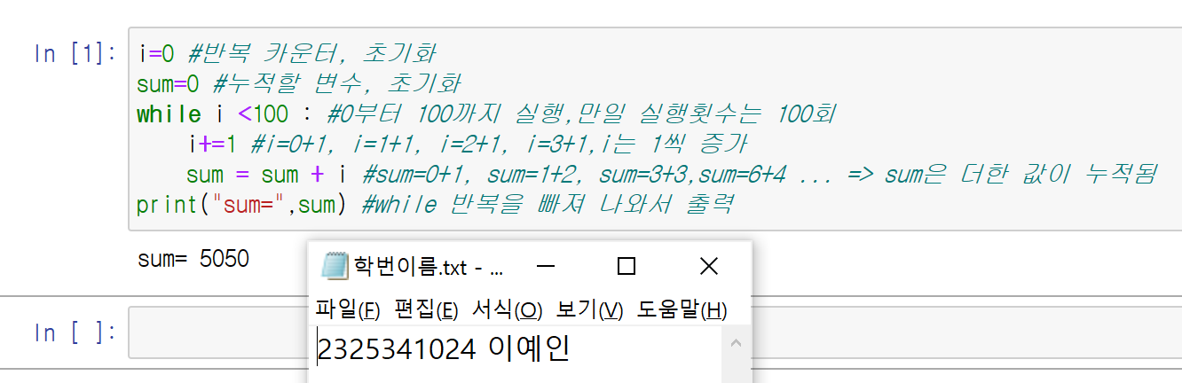
1) 반복문 - while 반복문
while 반복문
while 조건: 명령블록 명령블록을 해당 조건이 만족할 때까지 실행 함’
반복문을 누적하는 예제
가장 많이 사용하는 패턴임
1부터 100까지의 숫자를 더하기

Slide 4
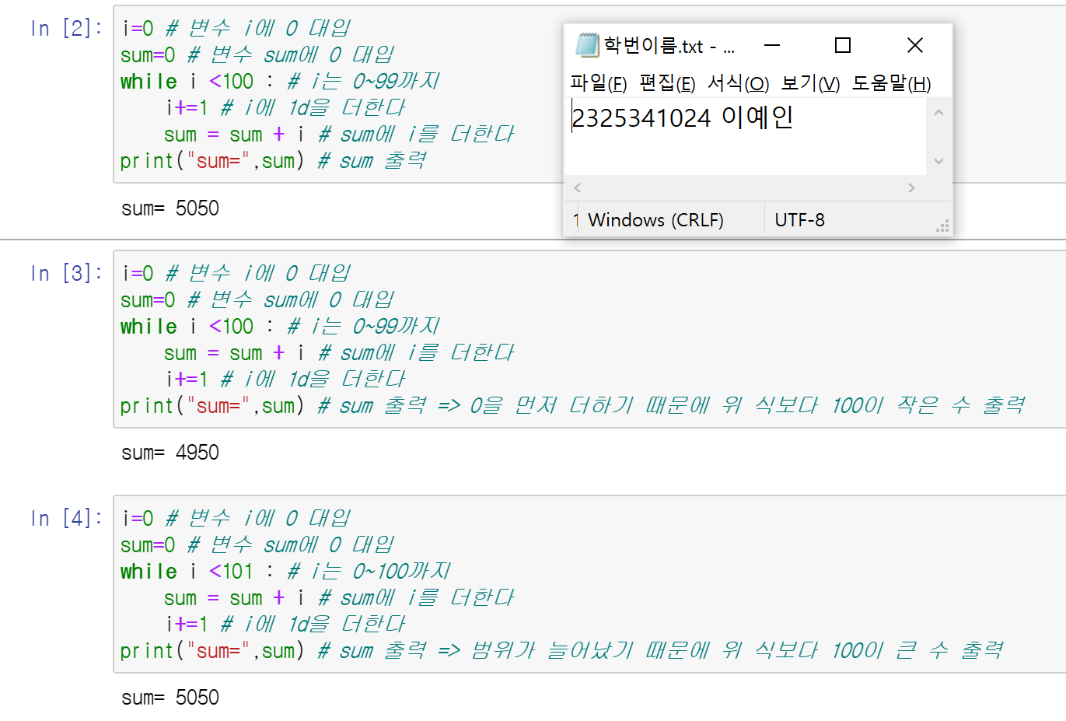
1) 반복문 - while 반복문
세 경우는 수행 방법이 다르며 완전히 이해하고 프로그래밍 하여야 함
카운터 증가 후 누적, 누적 후 카운터 증가, while문 조건의 비교순서에 유의할 것

Slide 5
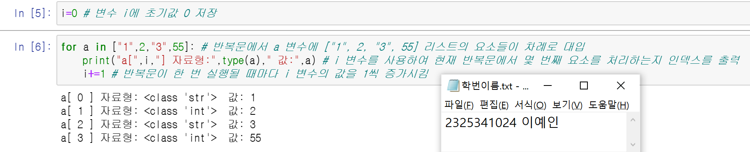
2) 반복문 - for 반복문
for 반복문: 명령블록에 대하여 컬렉션을 하나씩 대입하여 실행함
a는 컬렉션 ["1",2,"3",55]을 하나씩 가지고 for루프를 수행
컬렉션 값을 다 수행하면 반복블록을 탈출(총 4회 실행)

Slide 6
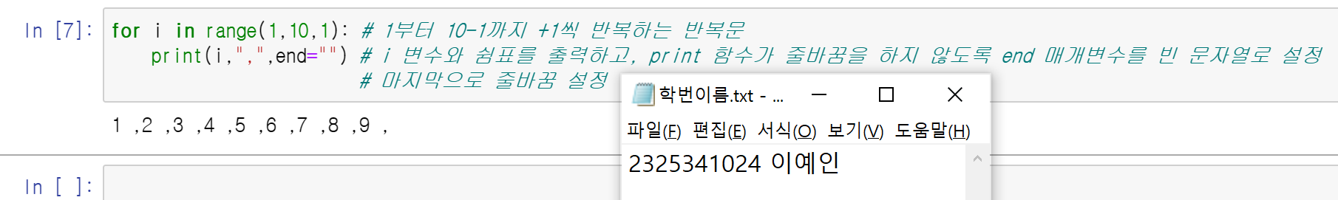
2) 반복문 - for 반복문
range()를 사용하여 순차적으로 증가(감소)하는 반복문을 수행
range(시작,끝, 증가폭)
시작과 증가폭은 각각 생략할 수 있음 -> 기본값 : 시작=0, 증가폭
range(1,10,1) -> 1,2,3,..,9까지 9번 실행함에 주의할 것

Slide 7
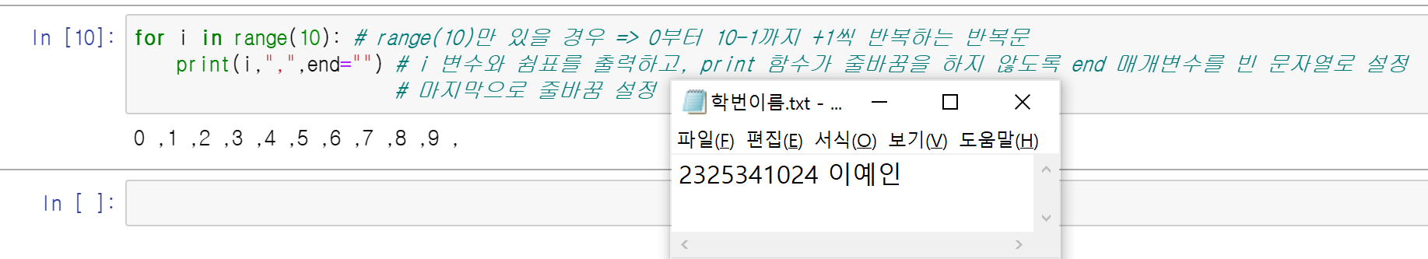
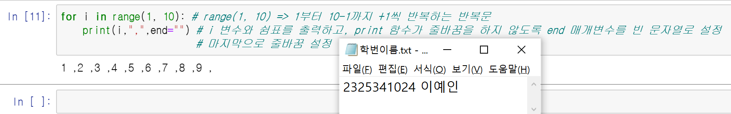
2) 반복문 - for 반복문
=> range 사용 사례

Slide 8
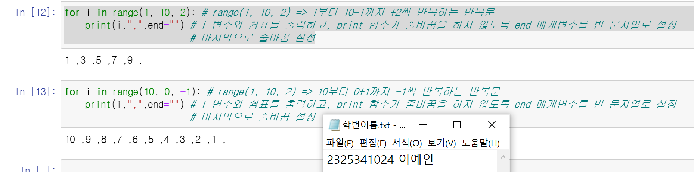
2) 반복문 - for 반복문
=> range 사용 사례

Slide 9
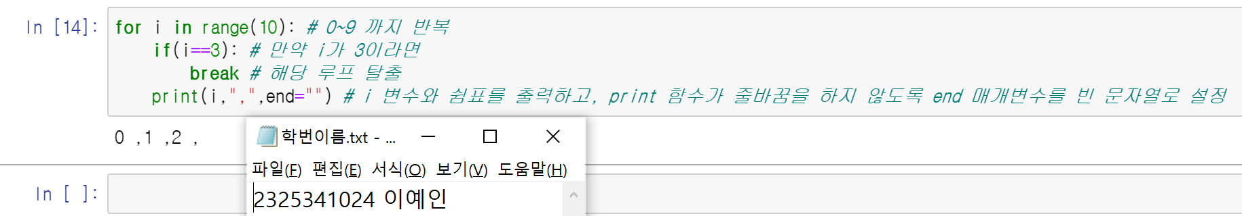
3) 제어문 – 제어문 예제
- 제어문장을 사용하는 경우
반복문에서 루프를 탈출하는 경우

Slide 10
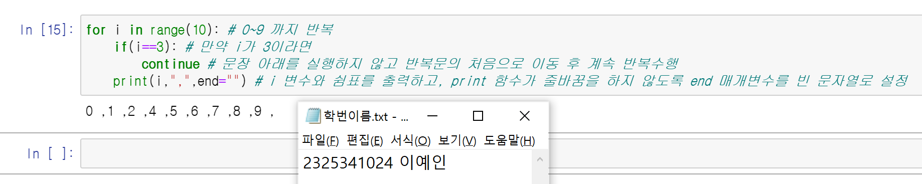
3) 제어문 – 제어문 예제
- 제어문장을 사용하는 경우
해당 문장 아래를 실행하지않고 다시 루프를 실행할 경우

Slide 11
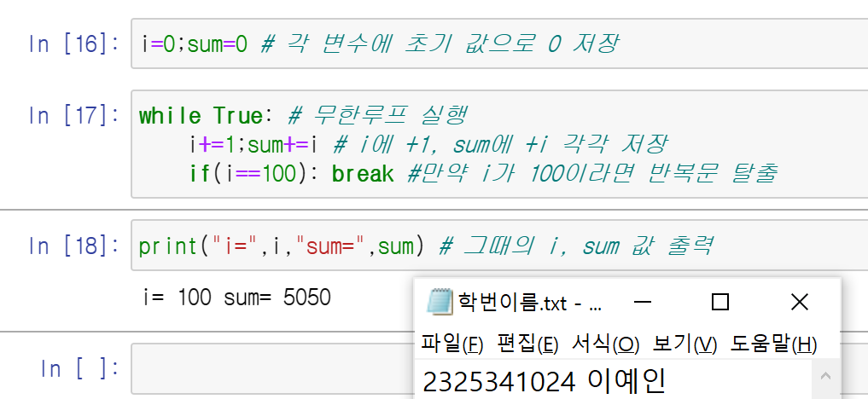
3) 제어문 – 제어문 예제

Slide 12
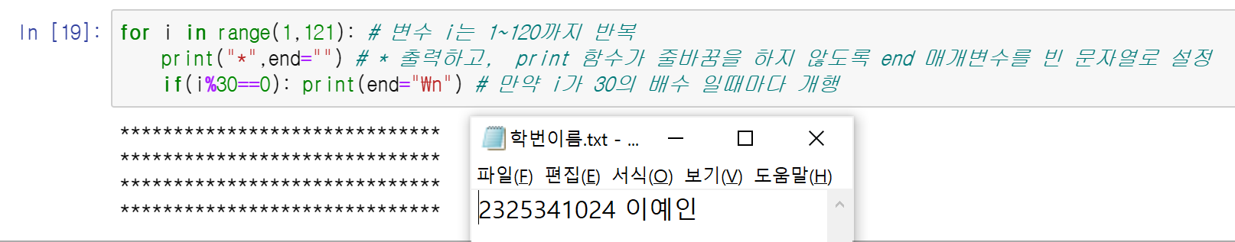
3) 제어문 – 제어문 예제
별을 30씩 찍기, 30번째에는 줄을 바꿔야 함
range(0,120)이 아니고 range(1,121)을 한 이유는 i%30과 연관이 있음

Slide 13
실습하기_2

Slide 14
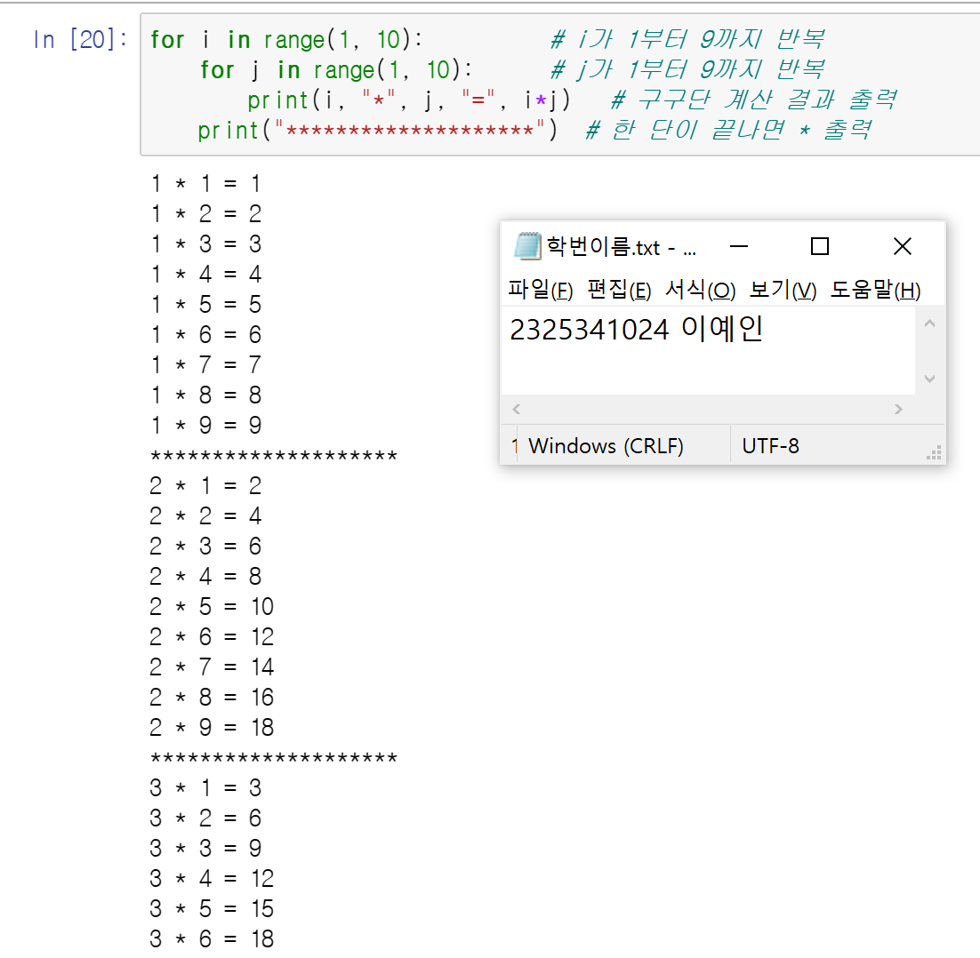
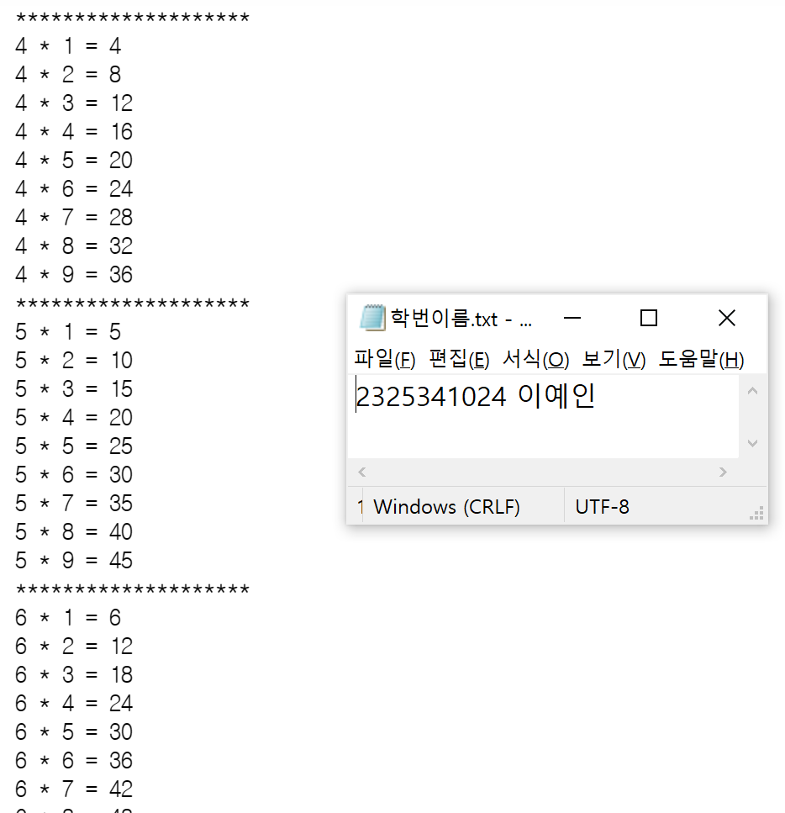
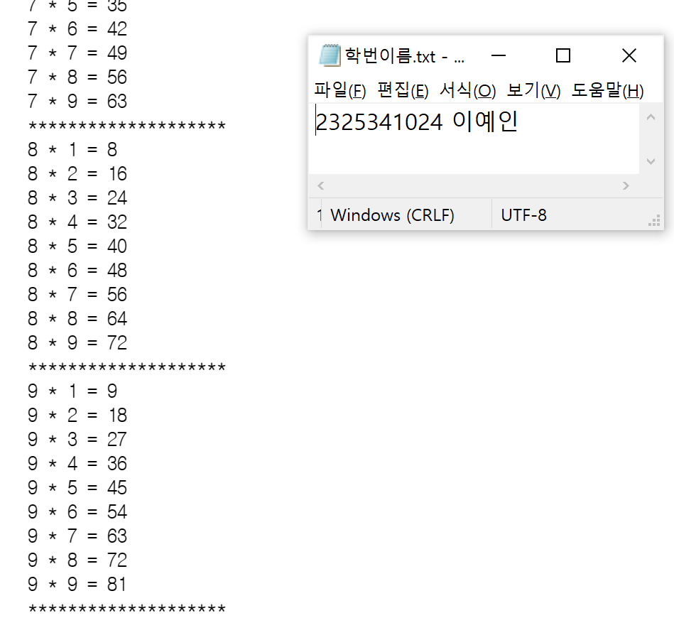
1) 다중반복구조 - 다중반복구조 예제
- 다중반복구조: 반복문안에 반복문이 중첩되는 구조 -> 첨자(반복문 변수)에 따라 실행과 제어에 유의해야한다
=> 구구단 예제

Slide 15
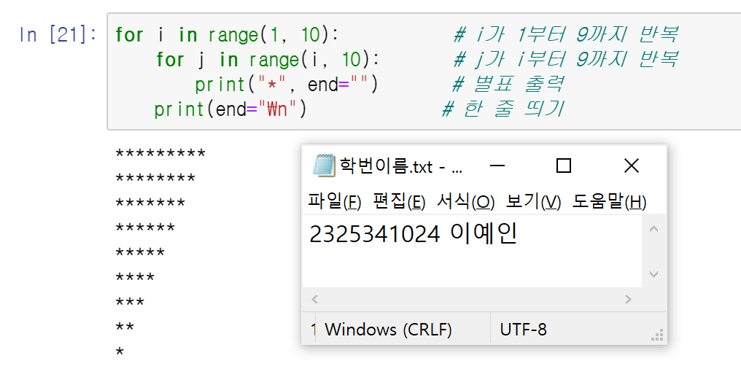
1) 다중반복구조 - 다중반복구조 예제
첨자를 주고 받음에 따라 루프수행이 변동됨
다음의 다중반복구조를 분석하여 어떻게 수행되는지 이해하도록 함

Slide 16
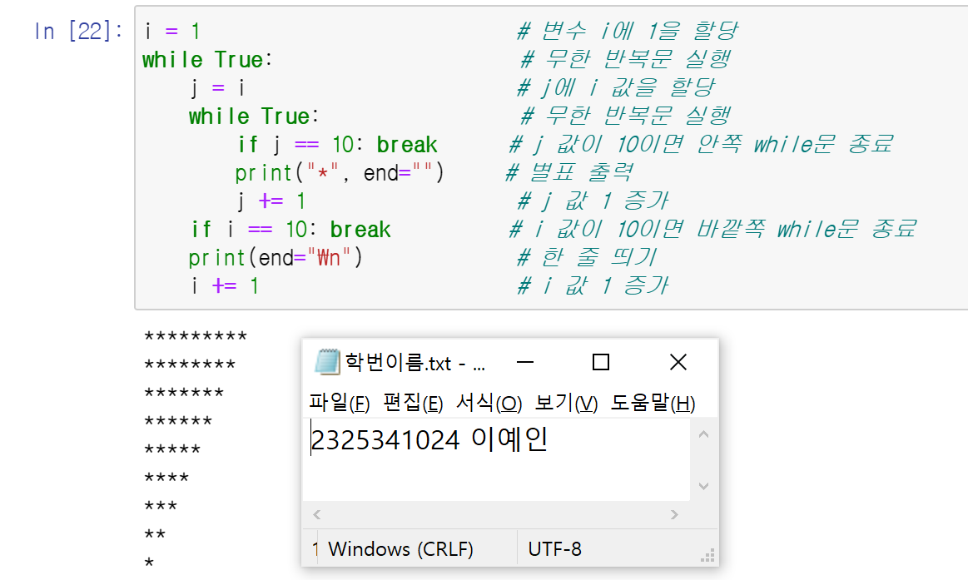
1) 다중반복구조 - 다중반복구조 예제
=> 앞에서 수행한 for반복문을 while True: 의 무한 반복문으로 고쳐서 작성

Slide 17
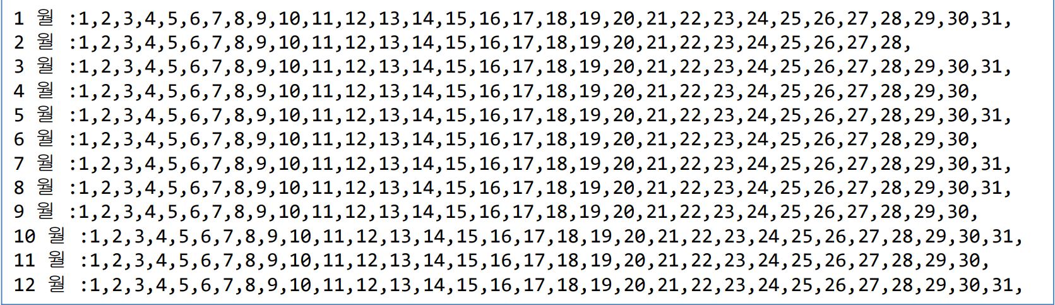
2) 다중반복구조 – 심화실습1
심화실습 1) 다음 결과와 같이 달력을 인쇄할 것(윤달은 없는 것으로 가정)
내용!

Slide 18
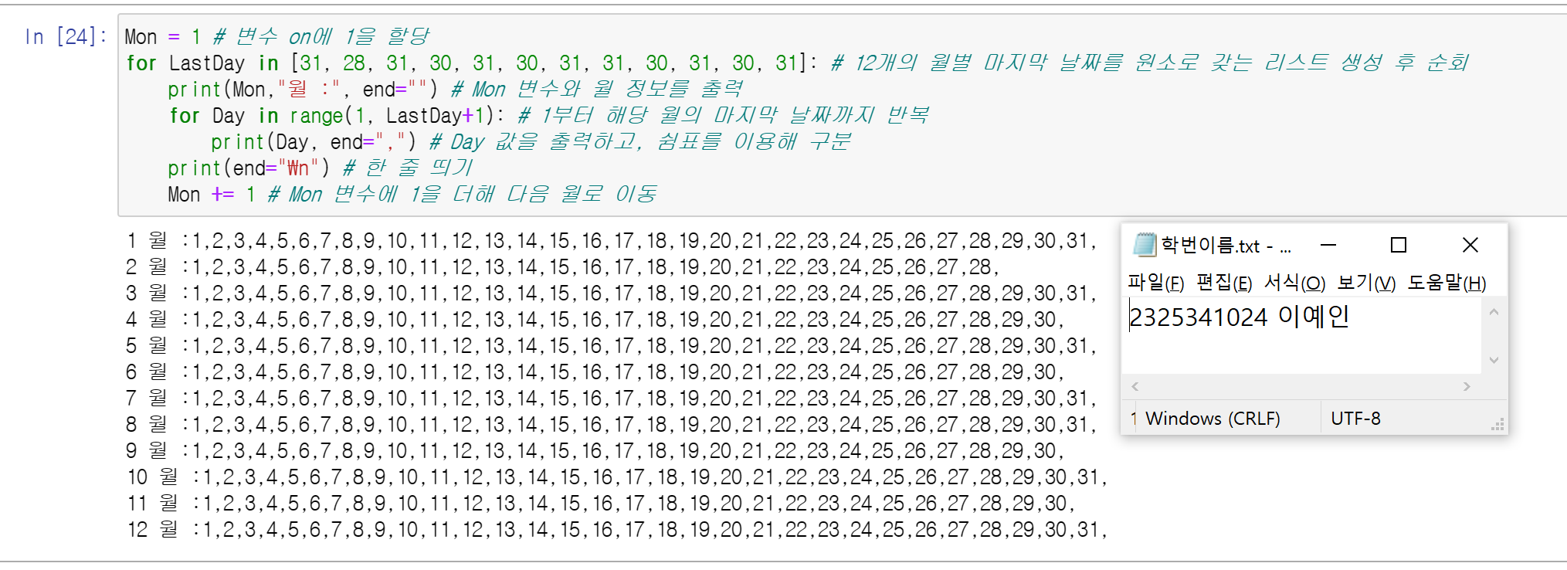
2) 다중반복구조 – 심화실습1

Slide 19
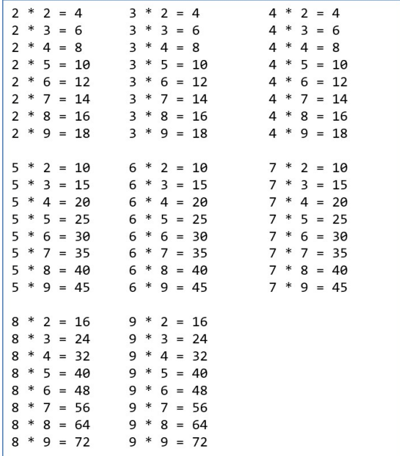
3) 다중반복구조 – 심화실습2, 3
심화실습 2) 다음 결과와 같이 구구단 출력

Slide 20
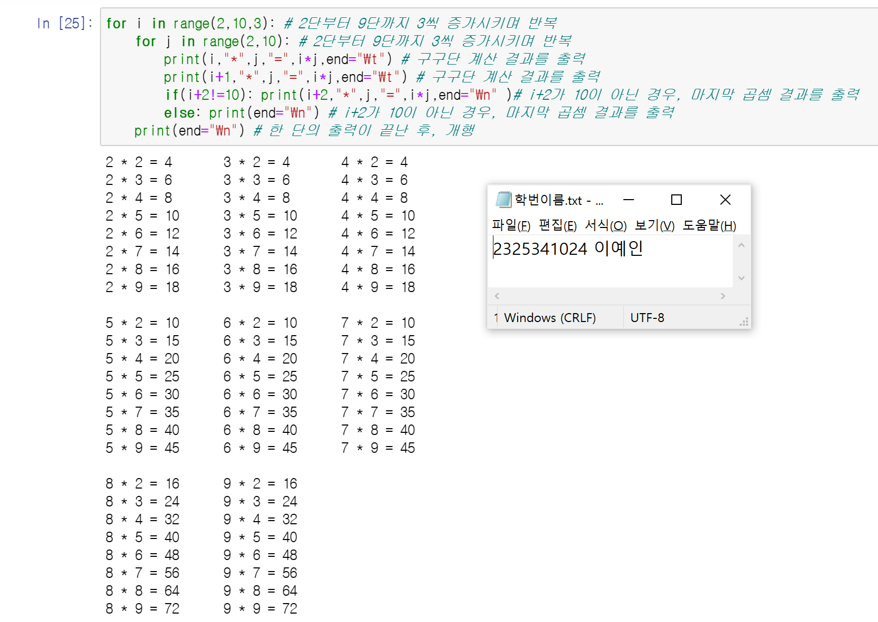
3) 다중반복구조 – 심화실습2, 3
내용!

Slide 21
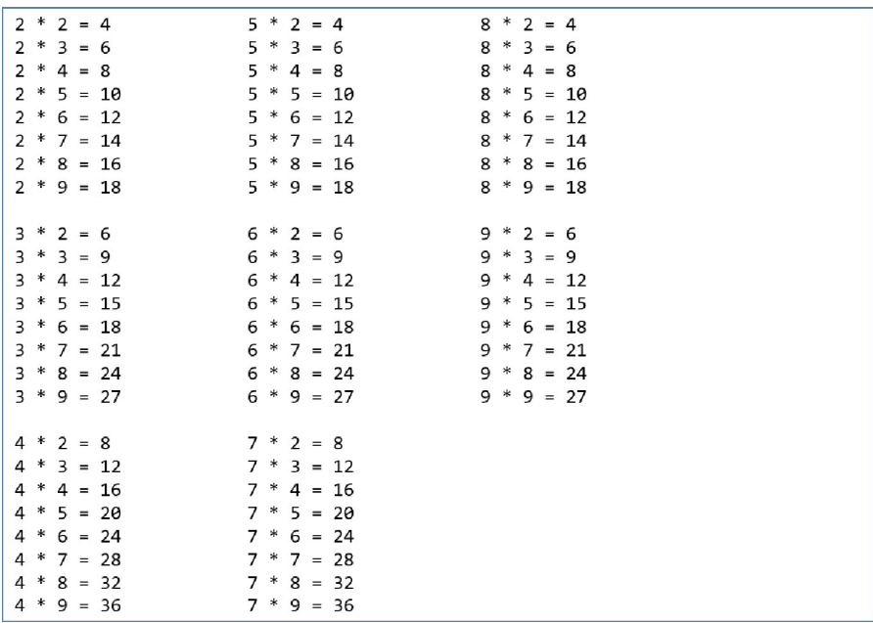
3) 다중반복구조 – 심화실습2, 3
심화실습 3) 다음 결과와 같이 구구단 출력

Slide 22
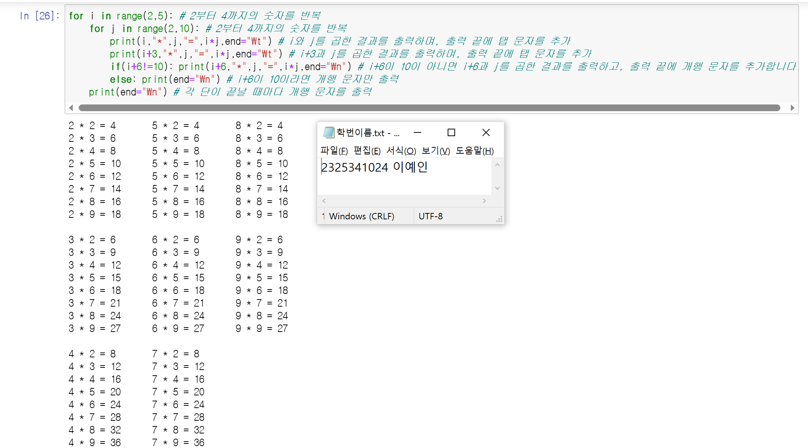
3) 다중반복구조 – 심화실습2, 3
내용!

Slide 23
정리하기

Slide 24
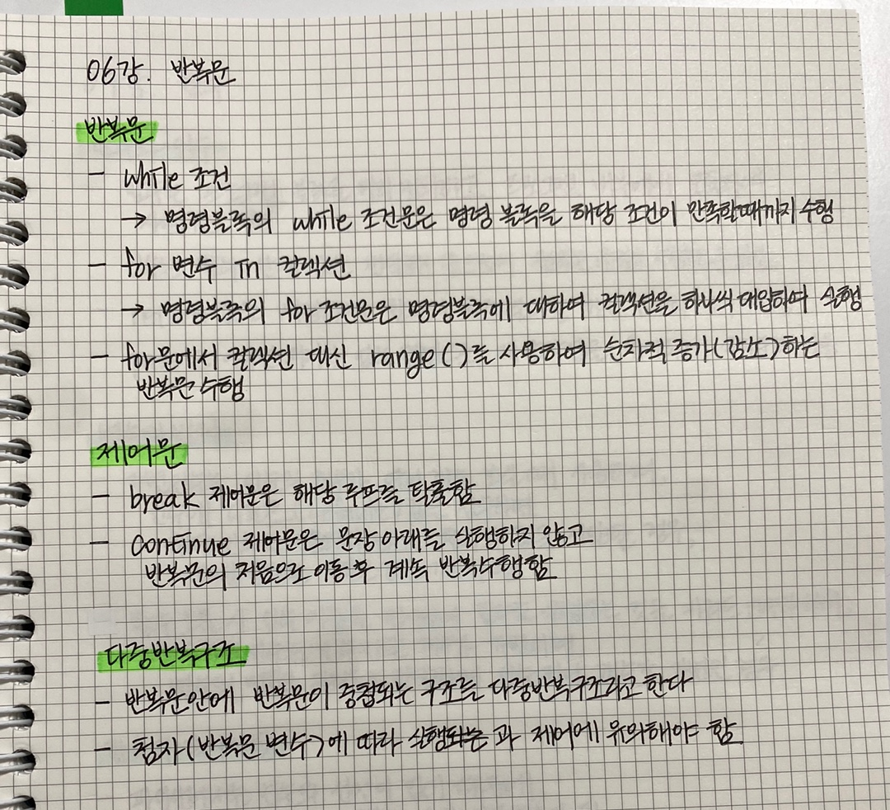
정리하기 노트필기

Slide 25
THANK YOU

